Slide 1
ARTRITIS REUMATOIDEA
NATALIA ARBELAEZ GIRALDO

Slide 2
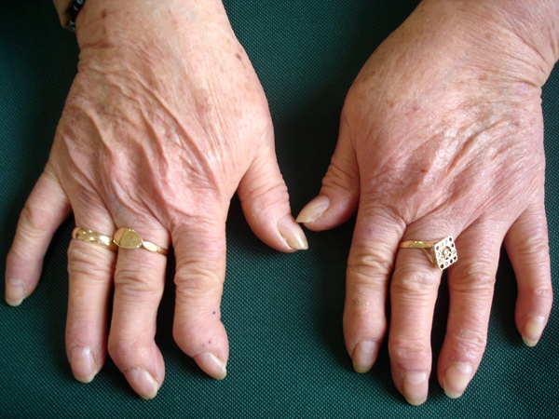
¿Qué es la artritis reumatoide?
La artritis reumatoide (AR) es una enfermedad inflamatoria crónica, de naturaleza autoinmune, caracterizada por la afectación simétrica de múltiples articulaciones y la presentación de diversos síntomas generales inespecíficos y manifestaciones extra articulares. Librada a su evolución natural y en ausencia de tratamiento adecuado, la enfermedad puede causar, en fases avanzadas, importantes limitaciones físicas, así como un marcado deterioro de la calidad de vida.

Slide 3
¿a quien le afecta?
La artritis reumatoide (AR) es una enfermedad relativamente frecuente. Según datos estadísticos globales, afecta a entre el 0,3 y el 1% de la población, lo que significa que actualmente habría en todo el planeta entre 100 y 200 millones de personas que padecen este trastorno.
En España, según las encuestas epidemiológicas más actuales, la AR afecta aproximadamente al 0,5% de la población adulta, con lo cual habría, en total, más de 200.000 afectados. Cada año se diagnostican unos 10.000-20.000 nuevos casos.

Slide 4
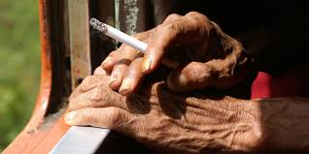
causas
Aún no se conocen en profundidad las causas de la AR. Lo que sí se sabe es que se trata de un trastorno autoinmune y que en su origen intervienen causas o factores genéticos, así como causas o factores no genéticos.
-Factores genéticos. -Antecedentes de AR en la familia
-Factores no genéticos -Infecciones
-Hormona femeninas -Tabaquismo y estrés
-Obesidad y tipo de alimentación -Otros posibles factores causales

Slide 5
síntomas
Los síntomas de artritis reumatoide pueden variar de leve a grave e incluyen: -articulaciones sensibles, calientes e hinchadas -hinchazón de las articulaciones en ambos lados del cuerpo, como en la muñeca derecha y en la izquierda -hinchazón de las articulaciones con frecuencia en las articulaciones de la muñeca y los dedos más cercanos a la mano -a veces hinchazón en otras articulaciones, incluyendo el cuello, los hombros, los codos, las caderas, las rodillas, los tobillos y los pies
-cansancio y poca energía -fiebre -dolor y rigidez que dura más de 30 minutos por la mañana o después de un largo descanso. -síntomas que duran muchos años.

Slide 6
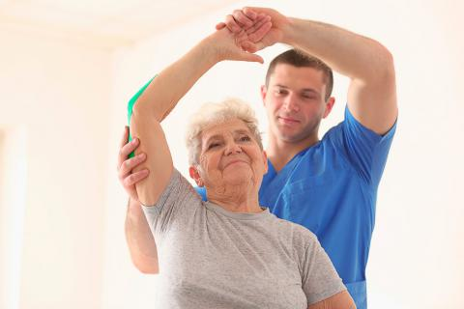
Como se trata
Los médicos tienen varias opciones de tratamiento para esta enfermedad. El tratamiento puede incluir:
-Medicamentos -cirugía
-visitas al médico de manera regular -terapias complementarias.
Las metas del tratamiento son:
-eliminar el dolor -reducir la hinchazón
-reducir o detener el daño a la articulación
-ayudar a las personas a sentirse mejor
-ayudar a las personas a mantenerse activas.

Slide 7
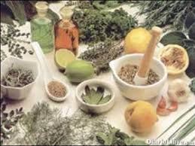
medicamentos
La mayoría de las personas que tienen artritis reumatoide toman medicamentos. Estos pueden usarse para aliviar el dolor, reducir la hinchazón y para evitar que la enfermedad empeore. Lo que el médico le recete depende de:
-su salud general -la gravedad de su artritis reumatoide
-la posibilidad de que la enfermedad evolucione a una forma más grave de artritis reumatoide
-el tiempo que deberá tomar el medicamento -la eficacia del medicamento -los posibles efectos secundarios.

Slide 8
Como adaptarse
Aun si tiene artritis reumatoide, puede llevar una vida plena y activa. Además de consultar con su médico y terapeutas con regularidad, también puede hacer las siguientes cosas para ayudar a reducir sus síntomas.
-Cuide las articulaciones -Descanse
-Reduzca el estrés -Siga un alimentación saludable

